Slide 1
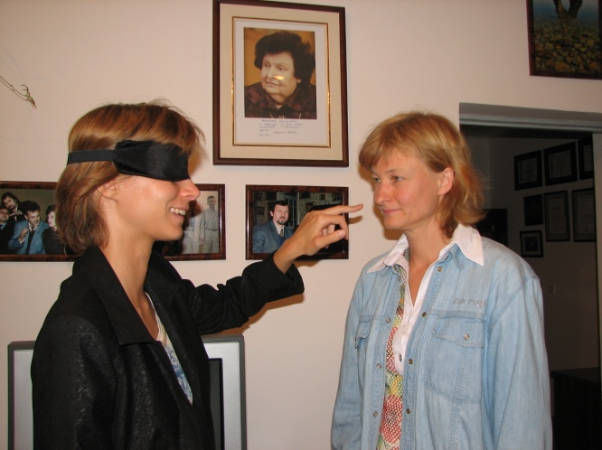
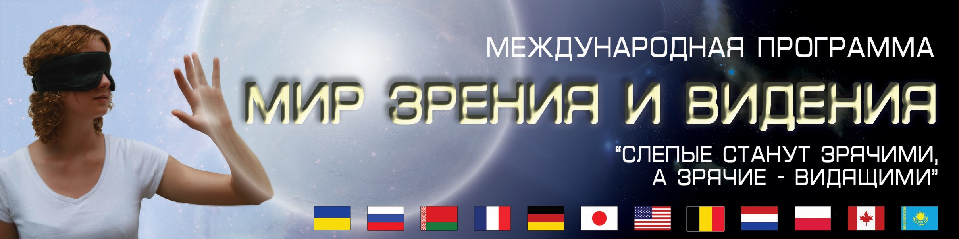
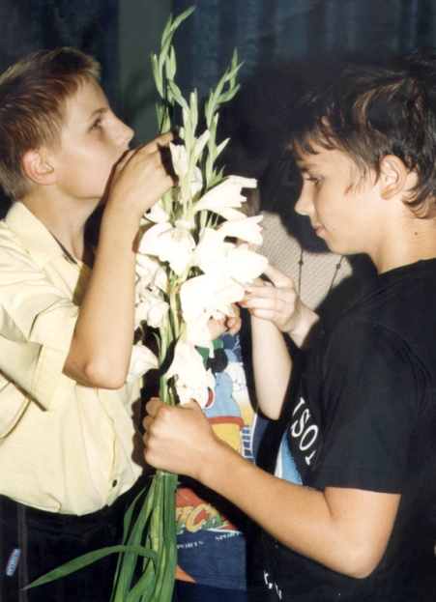
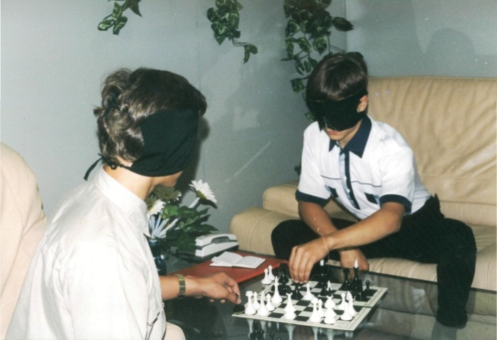
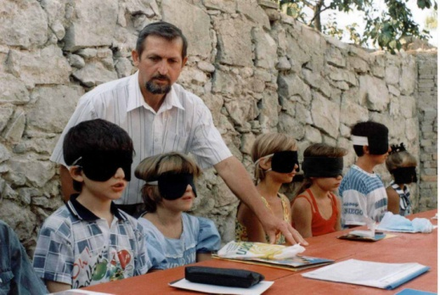
КОРПОРАЦИЯ «НООСФЕРНЫЙ МИР» ФОНД «ВЯЧЕСЛАВА БРОННИКОВА»
2017

Slide 2


ПРЕЗЕНТАЦИЯ МЕЖДУНАРОДНОЙ ПРОГРАММЫ «МИР ЗРЕНИЯ И ВИДЕНИЯ»
КОРПОРАЦИЯ «НООСФЕРНЫЙ МИР»
1
СИСТЕМА В.М. БРОННИКОВА «ИНФОРМАЦИОННОЕ РАЗВИТИЕ ЧЕЛОВЕКА»

Slide 3
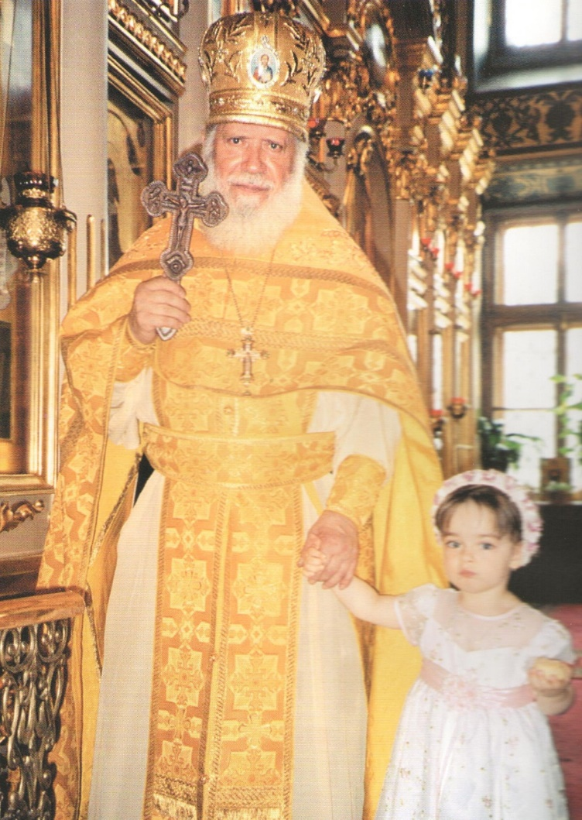
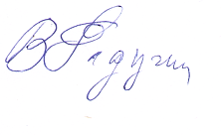

НАПУТСТВИЕ ОТЦА ВАЛЕНТИНА
Вы говорите, что у Вас, у ваших специалистов планируется большая работа в Крыму по программе «Мир зрения и видения».
Только в Москве более 100 тысяч слепых и слабовидящих и их количество растёт. И растёт не только в России, но и за рубежом.
Мало кто говорит, что конкретно надо делать, чтобы помочь таким людям. Слепого перевести через дорогу – это уже доброе дело. Поэтому нужно иметь милосердие, терпение и любовь к таким людям.
Иисус Христос тоже помогал людям! Подарил зрение нескольким людям, а Вы делаете для всех людей Земли. Это Святое дело! – Я за вас буду молиться – Помоги Вам Господь! Помощь исцеления одного, двух слепых – это большое дело для всех.
Да, я понимаю, насколько важная тема «Мир зрения и видения». Поэтому прошу оставить мне записочку всех участников этого Святого дела, чтобы я на каждой литургии просил Бога об участии его в Ваших трудах.
Да, это милосердие! Откликнуться на нужду, на беду другого человека. Нужное, Святое Дело!
Развитие человека, реабилитация зрения и здоровья – это благое дело! Помогать Богу, это очень хорошо! Но на Бога надейся, а сам не плошай! То есть, живи с Верой, спасая свою Душу. Но необходимо беречь своё тело и физическое здоровье.
Есть другой уровень зрения, называется «Глаза Совести». Ненависть и другие отрицательные качества – это тоже слепота. Всякий грех – это слепота. И действительно, это великая миссия и дело участвовать в этой программе «Оздоровление мира и видение мира», чтобы не только они видели этот мир глазами, наслаждались этим миром, но и знали, куда идут и зачем.
Да это действительно хорошо, помоги Вам Бог!
Настоятель Храма Преподобного Сергия Радонежского
Протоиерей Радугин Валентин Васильевич

Slide 4
КОРПОРАЦИЯ «НООСФЕРНЫЙ МИР»
«Я свидетельствую, что лица, обученные видению без использования глаз, действительно способны читать тексты, ранее им неизвестные, и осуществлять целый ряд других действий, обычно требующих зрения. Результаты показали, что наличие каких-либо специальных свойств у обучаемого лица не требуется».
Н.П. Бехтерева
Академик РАН и РАМН, Лауреат Государственной премии СССР, иностранный член Австрийской, Финской академии наук, Американской академии медицины и психиатрии, Международной Академии наук экологии, безопасности человека и природы, почетный член ряда международных обществ
«Метод Бронникова - это вызов современной физике. Если академическая наука примет этот вызов и разберется в выявленном феномене, то новые знания могут оказаться более важными, чем все знания, достигнутые человечеством ранее».
Ю.П. Пытьев
Профессор МГУ, заведующий кафедрой компьютерных методов физики, доктор физико-математических наук
У нас есть дети, слепые с самого рождения, взрослые, которые видели раньше, но потом ослепли из-за различных патологий. Благодаря методике Вячеслава Михайловича они начинают видеть. Пусть это будет «видение мозгом», неважно как это назвать, главное, что они могут ориентироваться в любой действительности, что помогает им в реабилитации.
П.Н. Попов Доцент кафедры глазных болезней Тверской Государственной Медицинской Академии, кандидат медицинских наук
3
СИСТЕМА В.М. БРОННИКОВА «ИНФОРМАЦИОННОЕ РАЗВИТИЕ ЧЕЛОВЕКА»

Slide 5
КОРПОРАЦИЯ «НООСФЕРНЫЙ МИР»
«Все дети с полной слепотой врожденного и приобретенного характера развили у себя способность «радарного» видения, учатся видеть цвет, форму объем окружающих предметов, улучшили навыки самообслуживания и ориентации в пространстве.».
В.П. Недилько
Професор, Заслуженый врач Украины, Доктор медицинских наук, начальник лечебно-профилактического управления АМН Украины
«Опыты с двумя испытуемыми не опровергли заявленного гостями тезиса, что человек, выучившийся по методике Бронникова, может видеть предметы «сквозь оптическую преграду». Так, первая испытуемая описала примерное заполнение листа белой бумаги текстом, отличила рукописный текст на листе от машинописного, распознала карандаш, круглую форму катушки пластыря, число шашек и их цвет. Вторая испытуемая также смогла распознать карандаш, лампочку, число шашек. Инверсии определения верха/низа и право\лево - не наблюдалось.».
Г.В. Лосик
Доктор технических наук, профессор, президент Международной академии наук и инновационных технологий.
4
СИСТЕМА В.М. БРОННИКОВА «ИНФОРМАЦИОННОЕ РАЗВИТИЕ ЧЕЛОВЕКА»

Slide 6
КОРПОРАЦИЯ «НООСФЕРНЫЙ МИР»
«На основании полученных в Институте Мозга очень интересных результатов мы провели ряд проверок, тестов. И, действительно, убедились, что ребята, прошедшие 3 ступени метода В.М. Бронникова, могут читать тексты, узнавать предметы в светонепроницаемой повязке. Исходя из этого, было решено участвовать в этой программе и посмотреть: что еще можно выявить существующими на сегодняшний день методами.
К.Г. Коротков
Доктор технических наук, профессор кафедры проектирования компьютерных систем Санкт-Петербургского государственного университета информационных технологий, механики и оптики;
«По моему мнению, Школа Бронникова превосходит все остальные подобные школы, вместе взятые, если судить по степени ее эффективности и приближенности к новым реалиям. Ученики Бронникова за несколько месяцев осваивают такое, чего монахи в тибетских монастырях не могут добиться за несколько лет упорных тренировок. Я сам пока что освоил лишь первую ступень этой Школы, но результаты уже удивляют. Когда я делаю энергетический массаж — одно из упражнений Бронникова, мне не нужно касаться ладонями тела. Энергия ощущается как очень плотная субстанция, причем управляемая. Спустя несколько недель занятий мое энергетическое тело стало так же материально ощутимо, как и физическое. Это тот случай, когда вы действительно можете потрогать руками то, что раньше было лишь в воображении или на фотографиях ауры. И это только начало пути.».
Вадим Зеланд
Писатель, основатель направления «Трансерфинг реальности»
5
СИСТЕМА В.М. БРОННИКОВА «ИНФОРМАЦИОННОЕ РАЗВИТИЕ ЧЕЛОВЕКА»

Slide 7
Содержание:
КОРПОРАЦИЯ «НООСФЕРНЫЙ МИР»
АВТОРЫ МЕЖДУНАРОДНОЙ ПРОГРАММЫ «МИР ЗРЕНИЯ И ВИДЕНИЯ».
РУКОВОДИТЕЛИ МЕЖДУНАРОДНОЙ ПРОГРАММЫ.
ИНФОРМАЦИЯ О ДЕЯТЕЛЬНОСТИ.
УЧАСТНИКИ МЕЖДУНАРОДНОЙ ПРОГРАММЫ.
ВВЕДЕНИЕ В МЕЖДУНАРОДНУЮ ПРОГРАММУ.
ОПИСАНИЕ МЕЖДУНАРОДНОЙ ПРОГРАММЫ.
ГЕОГРАФИЯ УЧАСТНИКОВ.
ПРИГЛАШАЕМ К УЧАСТИЮ В ПРОГРАММЕ.
ОТЗЫВЫ УЧАСТНИКОВ ПРОГРАММЫ С ПРОБЛЕМАМИ ЗРЕНИЯ.
КОНТАКТЫ.
6
СИСТЕМА В.М. БРОННИКОВА «ИНФОРМАЦИОННОЕ РАЗВИТИЕ ЧЕЛОВЕКА»

Slide 8
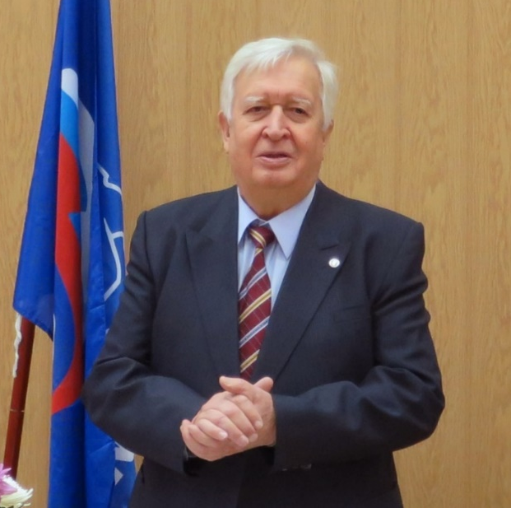
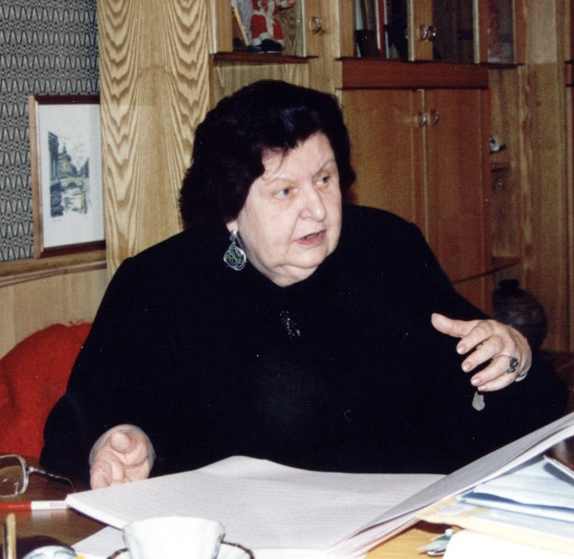
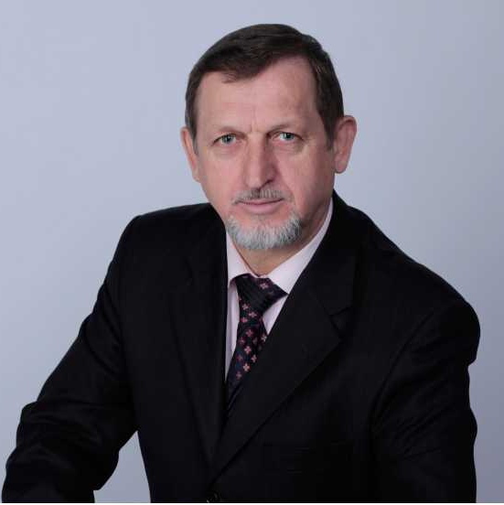
АВТОРЫ МЕЖДУНАРОДНОЙ ПРОГРАММЫ «МИР ЗРЕНИЯ И ВИДЕНИЯ»:
КОРПОРАЦИЯ «НООСФЕРНЫЙ МИР»
БОРИС ИВАНОВИЧ ЛЕОНОВ
НАТАЛЬЯ ПЕТРОВНА БЕХТЕРЕВА
ВЯЧЕСЛАВ МИХАЙЛОВИЧ БРОННИКОВ
АКАДЕМИК АКАДЕМИИ МЕДИКО-ТЕХНИЧЕСКИХ НАУК
АКАДЕМИК РАН МЕДИЦИНСКИХ НАУК, РАМН
АКАДЕМИК МАИ, АНСТиМС
7
СИСТЕМА В.М. БРОННИКОВА «ИНФОРМАЦИОННОЕ РАЗВИТИЕ ЧЕЛОВЕКА»

Slide 9
Руководители международной программы «Мир зрения и видения»:
КОРПОРАЦИЯ «НООСФЕРНЫЙ МИР»
ОСЬМАЧКО С.П. – ГЕНЕРАЛЬНЫЙ ДИРЕКТОР КОРПОРАЦИИ
ПАРЧУК И.В. – ТЕХНИЧЕСКИЙ ДИРЕКТОР ГЛАВНОГО ИНФОРМАЦИОННОГО ЦЕНТРА
ДОЗОРИНА Л.Д. - ДИРЕКТОР ПО ИДЕОЛОГИИ ГЛАВНОГО ИНФОРМАЦИОННОГО ЦЕНТРА
БРОННИКОВ В.В. – ДИРЕКТОР ПО УЧЕБНО-МЕТОДИЧЕСКИМ ПРОГРАММАМ
БРОННИКОВА-ЯСИНСКАЯ Н.В. – ДИРЕКТОР ПРОГРАММЫ «МИР ЗРЕНИЯ И ВИДЕНИЯ»
РЯБКОВА Т.В. - ДИРЕКТОР ПРОГРАММ ПО РЕАБИЛИТАЦИИ
КОРОБКА С.В. – ДИРЕКТОР РЕГИОНАЛЬНЫХ ПРОГРАММ
МАНЮКОВ Б.Е. – ДИРЕКТОР ПО СВЯЗЯМ С ОБЩЕСТВЕННОСТЬЮ
8
СИСТЕМА В.М. БРОННИКОВА «ИНФОРМАЦИОННОЕ РАЗВИТИЕ ЧЕЛОВЕКА»

Slide 10
Информация о деятельности:
КОРПОРАЦИЯ «НООСФЕРНЫЙ МИР»
КОРПОРАЦИЯ СОЗДАНА В 1994 ГОДУ РОССИЯ, МОСКВА.
С 1994 ПО 2016 ГОД ПОДГОТОВЛЕНО И ПРОШЛО ОБУЧЕНИЕ БОЛЕЕ 1 500 000 ЧЕЛОВЕК.
В КОРПОРАТИВНОЙ СИСТЕМЕ 82 ЦЕНТРА «НООСФЕРНЫЙ МИР».
НАУЧНОЕ СОПРОВОЖДЕНИЕ ОСУЩЕСТВЛЯЕТ АКАДЕМИЯ МЕДИКО-ТЕХНИЧЕСКИХ НАУК ПОД РУКОВОДСТВОМ ЛЕОНОВА БОРИСА ИВАНОВИЧА.
КОРПОРАТИВНЫЕ ЦЕНТРЫ СОЗДАНЫ В РОССИИ, БЕЛАРУСИ, НИДЕРЛАНДАХ, ЛИВАНЕ, КАНАДЕ.
СВЫШЕ 300 000 САЙТОВ ПОПУЛЯРИЗИРУЮТ НАШЕ НАПРАВЛЕНИЕ .
ОСУЩЕСТВЛЯЮТСЯ ПРОЕКТЫ И ПРОГРАММЫ.
СОЗДАНО 1 350 ВИДОВ КОРПОРАТИВНЫХ ПРОДУКТОВ.
9
СИСТЕМА В.М. БРОННИКОВА «ИНФОРМАЦИОННОЕ РАЗВИТИЕ ЧЕЛОВЕКА»

Slide 11
Участники международной программы:
КОРПОРАЦИЯ «НООСФЕРНЫЙ МИР»
КОРПОРАЦИЯ БРОННИКОВА «НООСФЕРНЫЙ МИР».
АКАДЕМИЯ МЕДИКО-ТЕХНИЧЕСКИХ НАУК.
АКАДЕМИЯ СОЦИАЛЬНЫХ ТЕХНОЛОГИЙ.
ВСЕМИРНЫЙ НООСФЕРНЫЙ УНИВЕРСИТЕТ КОСМИЧЕСКИХ ИССЛЕДОВАНИЙ - «ВНУКИ».
ФОНД «ВЯЧЕСЛАВА БРОННИКОВА».
СОЦИАЛЬНАЯ СЕТЬ «ПСИХОБИОКОМПЬЮТЕРНАЯ ДОЛИНА».
«FOCUS-TO», НИДЕРЛАДНЫ, АМСТЕРДАМ.
10
СИСТЕМА В.М. БРОННИКОВА «ИНФОРМАЦИОННОЕ РАЗВИТИЕ ЧЕЛОВЕКА»

Slide 12
Введение в международную программу:
КОРПОРАЦИЯ «НООСФЕРНЫЙ МИР»
Программа «Мир зрения и видения» открывает большие возможности в решении психологических и социальных проблем, связанных с нарушением зрения. Можно официально заявить, что слепой от рождения или полностью потерявший зрение человек способен приобрести альтернативный (прямой) способ видения, развить уникальные способности биокомпьютерной и фотографической памяти, оперировать в уме большими потоками информации, заложенными в различные «файлы» памяти, аналогично обычному компьютеру.
Это позволит слепым и слабовидящим людям не только развиваться и чувствовать себя полноценными людьми, но и поможет им социализироваться и интегрироваться в экономические структуры государства.
11
СИСТЕМА В.М. БРОННИКОВА «ИНФОРМАЦИОННОЕ РАЗВИТИЕ ЧЕЛОВЕКА»

Slide 13
Описание международной программы:
КОРПОРАЦИЯ «НООСФЕРНЫЙ МИР»
КАК РАБОТАЕТ. Формирование альтернативного, или прямого видения, строится на развитии невостребованных свойств и качеств мозга.
ЧТО ДАЕТ. Развитие альтернативного видения дает возможность трансформировать проблему зрения в благо:
видеть окружающее пространство так же как и глазами и даже лучше, и свободно передвигаться в нем;
видеть то, что не попадает в зону восприятия глазом;
видеть свой организм изнутри;
получать информацию о состоянии своего здоровья и проводить его коррекцию при помощи способности управлять альтернативным видением, как компьютером (так называемый психобиокомпьютер);
объемного, многоуровневого и разнопланового видения окружающих предметов и ситуаций;
развития эффекта Саванты – возможности свободного считывания информации;
социальной реабилитации и адаптации в обществе, получение новой высокоценной и востребованной профессии.
ДЛЯ КОГО ПРЕДНАЗНАЧЕНО. Программа, в первую очередь, предназначена для незрячих и слабовидящих детей с 7-летнего возраста и подготовки специалистов для работы с ними.
12
СИСТЕМА В.М. БРОННИКОВА «ИНФОРМАЦИОННОЕ РАЗВИТИЕ ЧЕЛОВЕКА»

Slide 14
География участников:
КОРПОРАЦИЯ «НООСФЕРНЫЙ МИР»
Казахстан
Международная система центров «Центр Бронникова Казахстан»
Россия
Академия Наук Социальных Технологий и Местного Самоуправления
Корпорация «Ноосферный мир»
НИИ комплексных муниципальных исследований Отделения общественных Наук РАН
Универсальный институт инновационных технологий
Движение «Лайонз» - Россия
Международная академия инновационных социальных технологий
Российская единая биржевая система, Центр креативного капитала
Международная система центров «Центр Бронникова - Россия»
Нидерланды
Компания «Focus To»,
г. Роттердам
Международная система центров «Центр Бронникова - Нидерланды»
Италия
Польша
Центр «Амида», г.Краков
Международная система центров «Центр Бронникова - Польша»
США
Академия Нейровидения, г. Сан-Диего
Международная система центров «Центр Бронникова - США»
Япония
Целостный научно-исследовательский институт, г. Токио
13
СИСТЕМА В.М. БРОННИКОВА «ИНФОРМАЦИОННОЕ РАЗВИТИЕ ЧЕЛОВЕКА»

Slide 15
Приглашаем к участию в программе:
КОРПОРАЦИЯ «НООСФЕРНЫЙ МИР»
I. СЛЕПЫЕ И СЛАБОВИДЯЩИЕ – ПАЦИЕНТЫ.
От каждой страны на конкурсной основе для реабилитации отбирается 10 пациентов в возрасте от 7 до 14 лет, учитывая не только характер и сложность патологии, но и желание родителей, представляющих данного ребенка.
Специалисты гарантируют развитие способности видения у слепых и слабовидящих детей и участие в телепередачах, что в свою очередь будет создавать имя ребенку и его семье.
II. ВРАЧИ И УЧЕНЫЕ – МЕДИЦИНА ПРОЕКТИРОВАНИЯ И СОПРОВОЖДЕНИЯ.
С каждой страны подбирается группа независимых экспертов, заинтересованных участвовать в международной программе.
Это даст:
знакомство с Методом;
участие в научно – исследовательских Программах с последующей публикацией коллективных научных работ;
создание международного имени: участие в конференциях, симпозиумах, телепередачах;
участие в последующих научно – исследовательских программах по использованию и распространению метода в различных отраслях медицины, науки, образования, спорта и др.
14
СИСТЕМА В.М. БРОННИКОВА «ИНФОРМАЦИОННОЕ РАЗВИТИЕ ЧЕЛОВЕКА»

Slide 16
КОРПОРАЦИЯ «НООСФЕРНЫЙ МИР»
III. СТРАХОВЫЕ КОМПАНИИ - ИНВЕСТОРЫ.
Участие с каждой страны по одной страховой компании, которая на конкурсной основе входит в Программу для финансирования реабилитации группы слепых и слабовидящих детей;
участвующая в данной Программе страховая компания получает международную рекламу и мировое имя;
получает эксклюзивные права для ведения такой работы в своей стране по программе «Мир зрения и видения».
IV. ТУРИСТИЧЕСКИЕ КОМПАНИИ.
Туристическая компания обеспечивают группу слепых и слабовидящих детей, их родителей, сопровождающих лиц: приезд туда и обратно, организацию проживания, культурную программу;
компания получает имя, будет рекламироваться на телевидении в своей стране и в странах участниц Программы;
компания получает эксклюзивные права для работы в своей стране по программе «Мир зрения и видения».
15
СИСТЕМА В.М. БРОННИКОВА «ИНФОРМАЦИОННОЕ РАЗВИТИЕ ЧЕЛОВЕКА»

Slide 17
КОРПОРАЦИЯ «НООСФЕРНЫЙ МИР»
V. ИНСТИТУТЫ – РАЗВИТИЕ МЕТОДА.
Приглашается участвовать в программе «Мир зрения и видения» несколько институтов от каждой страны, занимающихся подготовкой социальных работников:
распространение и внедрение Метода необходимого для подготовки социальных работников по оздоровлению и реабилитации слепых и слабовидящих людей;
участие в научно – исследовательских Программах по изучению и внедрению Метода;
создание телемостов между специалистами, работающими по программе «Мир зрения и видения» для обсуждения поэтапной работы и результатов данной программы с одной стороны и студентами, преподавателями, руководителями институтов, готовящих социальных работников с другой стороны.
VI. ТЕЛЕКОМПАНИИ – РЕКЛАМА.
Для освещения практической работы приглашаются, на конкурсной основе, ведущие телекомпании от каждой участвующей в Программе страны. Только одной телекомпании будут даны эксклюзивные права на освещение результатов программы в своей стране.
VII. ВЕДУЩИЕ ГАЗЕТЫ И ЖУРНАЛЫ – РЕКЛАМА, ИНФОРМИРОВАНИЕ, НАУЧНЫЕ ПУБЛИКАЦИИ.
В каждой стране, на конкурсной основе, будут выбраны несколько популярных журналов и популярных газет для освещения в своей стране результатов работы Программы, им будут даны эксклюзивные права для этой работы в своей стране.
16
СИСТЕМА В.М. БРОННИКОВА «ИНФОРМАЦИОННОЕ РАЗВИТИЕ ЧЕЛОВЕКА»

Slide 18
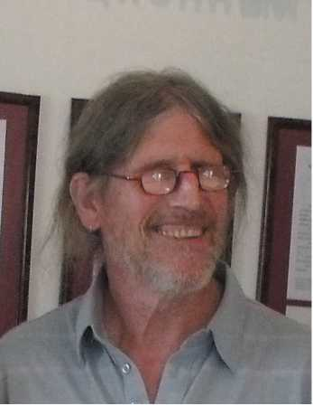
Отзывы участников программы с проблемами зрения
КОРПОРАЦИЯ «НООСФЕРНЫЙ МИР»
ДИАГНОЗ
удаление левого глаза, функция правого глаза - 0,5%
«В 11 лет в результате взрыва огнетушителя у меня повредились глаза. Были проведены операция по удалению левого глаза, операция по удалению катаракты на правом глазу. Из-за остатков меди в правом глазу и повреждения сетчатки зрение постоянно снижалась до настоящего уровня - 0,5%. Я начал обучаться методу «Информационное развитие человека» в 2004 году. Уже на первой ступени я начал видеть различные вещи. А на второй мне разрешили их смотреть. Было очень легко открыть экран, менять его цвета, создавать картинки, числа, фигуры и т.д. Очень легко работается с таблицами. Мне очень нравится создавать объемные разноцветные кубы с различным количеством клеток, чисел, фигур. Это потрясающе, когда ты можешь «сохранить» этот объем информации, а потом по команде через какое-то время вывести его на экран и все еще видеть его очень четко. Было очень интересно создавать вокруг себя 6 экранов с фильмами, потом можно выйти за пределы этого объема и наблюдать за ними со стороны. Я очень хорошо различаю цвета - они на экране у меня отображаются. Мы много работаем по медицинской программе. Я хорошо вижу свой организм изнутри - очень четко.
Сейчас, когда все работает так хорошо и четко, я буду работать над своим правым глазом, чтобы восстановить его зрительную функцию, используя возможности психобиокомпьютера».
ВИССЕР ЯН, НИДЕРЛАНДЫ
17
СИСТЕМА В.М. БРОННИКОВА «ИНФОРМАЦИОННОЕ РАЗВИТИЕ ЧЕЛОВЕКА»

Slide 19
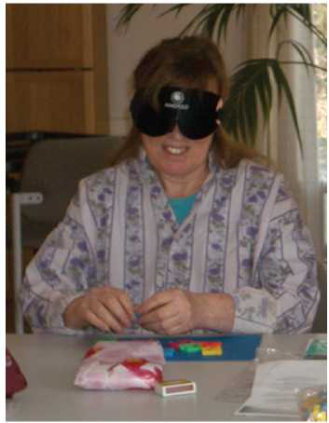
КОРПОРАЦИЯ «НООСФЕРНЫЙ МИР»
ДИАГНОЗ
удалены оба глаза (бластома сетчатки глаза)
«В 1,5 года мне удалили левый глаз, а в 3 - правый. Будучи ребенком, конечно, мне пришлось с этим просто смириться. До определенного возраста я не предпринимала никаких попыток увидеть что-либо, ведь я знала, что глаз у меня просто нет. Но в 2005 году я узнала о методе Бронникова и о возможностях, которые он дает, и решила попробовать.
У меня не возникло никаких проблем с открытием психобиокомпьютера - смена цветов, создание фигур, запахи и звуки, и ощущения, которые они вызывают в моем теле. Когда я спрашиваю у психобиокомпьютера, какого цвета карточка передо мной, я вижу цвет, слышу его звук, ощущаю его вибрацию.
Немного сложно работать с изображениями, в частности видеть перед собой экран и одновременно в нем находиться. Еще сложнее увидеть на экране какие-то вещи. Я паниковала: как выглядит пчела, как выглядят муравьи? Но нас научили, что нужно просто отдавать команду и изображение будет, а не думать и анализировать.
Очень нравится работать с таблицами! Легко создаются кубы с таблицами, четко видно цифры. Цифры - рельефные.
Конечно, я прикладываю много усилий к наработке видения, но они оправдывают результат.
Сейчас я стажируюсь, чтобы стать специалистом метода «Информационное развитие человека» и подарить другим людям эту уникальную возможность.
ВИССЕР ТИНА, НИДЕРЛАНДЫ
18
СИСТЕМА В.М. БРОННИКОВА «ИНФОРМАЦИОННОЕ РАЗВИТИЕ ЧЕЛОВЕКА»

Slide 20
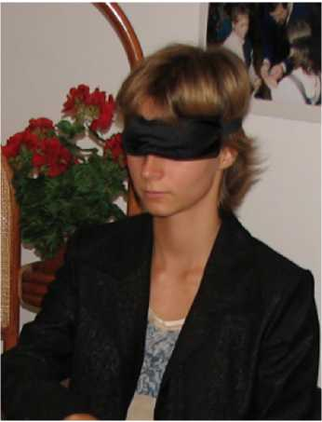
КОРПОРАЦИЯ «НООСФЕРНЫЙ МИР»
ДИАГНОЗ полная слепота
«Еще в раннем детстве у меня возникли проблемы со зрением. Меня возили из больницы в больницу. Я перенесла более 20 операций на глаза. В итоге мне удалили оба глазных яблока.
Когда я начала заниматься по первой ступени - возникли новые для меня ощущения, например, «тепло и холод», поток энергии и вибрация.
Я стала заниматься по II и III ступенями. Вначале было очень сложно. Когда мне говорили «Пусть появится белый экран», мне сложно было даже представить, какой он этот цвет - белый? Или как выглядят разные предметы и фигуры, например, экран - ведь я их никогда не видела. Спасибо настойчивости и упорности специалистов, которые со мной работали.
Сейчас мой экран уже показывает мне основные цвета. Он постоянно увеличивается и начинает показывать контуры окружающих предметов. Я уже могу удерживать табличку 5х5 с цветными фигурками, цифрами. У меня возникла возможность определения фигурок, разложенных на столе. Мой биокомпьютер фиксирует много предметов в пространстве и все чувствует. Самым большим потрясением для меня стало, когда я смогла увидеть свою маму, которая мне так усердно помогала в обучении. Это было неописуемое впечатление!
Сейчас я заканчиваю университет и работаю психологом с детьми. Мой биокомпьютер мне в этом очень помогает».
РОССА АННА, ПОЛЬША
19
СИСТЕМА В.М. БРОННИКОВА «ИНФОРМАЦИОННОЕ РАЗВИТИЕ ЧЕЛОВЕКА»

Slide 21
КОРПОРАЦИЯ «НООСФЕРНЫЙ МИР»
ДИАГНОЗ
синдром Вагнера, оперированная отслойка сетчатки обоих глаз эндолазером
«Как только начинал заниматься, различал только свет и тень, день и ночь, ходил в очках. Сейчас у меня развилось внешнее видение. Крупные предметы я вижу на расстоянии 4 метров, более мелкие - на расстоянии двух. С помощью внутреннего видения записываю таблицы 7*7 с трехзначными числами. Обычным зрением в темноте ничего не видел, а при внешнем видении могу различать некоторые предметы в комнате. Использую биокомпьютер в школе, записываю правила, на физкультуре при помощи внешнего видения вижу мяч. Теперь я могу спокойно общаться со зрячими людьми. Чувствуется общее улучшение здоровья».
ЦИТКОВЕЦ НИКИТА (РОССИЯ)
ДИАГНОЗ
ретролентальная фиброплазия обоих глаз V ст., спастический гемопарез, синусовая брадикардия.
«До занятий я абсолютно ничего не видела. Поначалу не верила в метод, мои одноклассники тоже не верили в мое выздоровление. Обучение дало мне способность определять цвета, предметы, писать, рисовать. Изменилось мое отношение об окружающих предметах, изменились отношения с людьми. До занятий я считала, что обречена на существование, которое складывается не так, как я хочу, думала, что у меня в будущем не будет жизни. У меня был жуткий комплекс неполноценности, была постоянная депрессия. Но сейчас я уже знаю, чего хочу добиться в жизни. Сначала, предполагаю заняться изучением иностранных языков, а в дальнейшем приобрести профессию, с помощью которой смогу жить нормально».
ПЕТРОВА ОЛЬГА (РОССИЯ)
20
СИСТЕМА В.М. БРОННИКОВА «ИНФОРМАЦИОННОЕ РАЗВИТИЕ ЧЕЛОВЕКА»

Slide 22
КОРПОРАЦИЯ «НООСФЕРНЫЙ МИР»
ДИАГНОЗ
аномалия развития зрительных нервов и атрофия зрительных нервов, катаракта правого глаза, отслойка сетчатки правого глаза, косоглазие
«Родился в Москве. В медицинском заключении обследования было написано, что практически полностью отсутствует зрение, мозг реагирует только на световой раздражитель. Был поставлен диагноз: аномалия развития зрительных нервов и атрофия зрительных нервов. В возрасте пяти лет в детском саду для слабовидящих и слепых детей получил травму, которая привела к осложнениям на глаза. Были поставлены дополнительные диагнозы: катаракта правого глаза, отслойка сетчатки правого глаза, косоглазие. После этого перспективы восстановления зрения не было. Один глаз ничего не видел, второй отличал свет и темноту. На оба глаза была сильная нистагма, глаза самопроизвольно непрерывно двигались. Была полная слепота, ориентировался в пространстве наощупь.
В шесть лет зачислили в школу-интернат для слабовидящих и слепых детей. Успеваемость была низкая: часто болел, засыпал на уроках, плохо выполнял домашнее задание, был рассеян, не было никакого интереса к учебе.
Осенью 1994 г. прошел первую ступень по методу Бронникова. После одного месяца занятий появились ощущения в собственном теле. Перестал болеть и повысил свою успеваемость в школе, появилась бодрость, усилилось внимание, появился интерес к учебе. Пропали неконтролируемые движения, стал уверен в каждом своем движении. Я начал ощущать и управлять в своем организме энергией.
В течение следующего года прошел вторую ступень обучения. На второй ступени у меня появилось внутреннее видение. Кроме специалистов метода меня обучали врачи офтальмологи, как устроен мой глаз, как с глазами работать. Я начал видеть свои глаза изнутри, и восстанавливать свою зрительную функцию. На второй ступени еще больше повысилась успеваемость в школе, так как приобрел такие возможности, как фотографическая память, биокомпьютерная память, внутреннее видение. Улучшилась обычная память, стал меньше уставать.
ЛЕВИН АЛЕКСАНДР (РОССИЯ)
21
СИСТЕМА В.М. БРОННИКОВА «ИНФОРМАЦИОННОЕ РАЗВИТИЕ ЧЕЛОВЕКА»

Slide 23
КОРПОРАЦИЯ «НООСФЕРНЫЙ МИР»
Прошел третью ступень по развитию альтернативного видения, т.е. видения без помощи глаз. На третьей ступени открылось прямое видение. Для меня самого это стало неожиданностью, так как сам не верил, что получится. Думал, что только лучшие ученики достигают такого результата. Еще не знал, что через пару лет за три месяца другие будут достигать того же результата. Я научился видеть окружающее альтернативным видением.
В начале 2000 года перешел из школы-интерната для слабовидящих и слепых в обычную зрячую школу. Начал одним глазом неплохо видеть и ориентироваться. В 2001 году медицинское наблюдение показало остроту зрения левого глаза по таблице - 30 %, вблизи - 40 %.
В 2010 году я закончил Российский Государственный Гуманитарный Университет по специальности клинический психолог. На данный момент времени для меня остается главным направлением работы - продолжение восстановления зрения.
Что же порекомендовать родителям детей, обучающихся по методу Бронникова? Ваши дети имеют возможность получить не только способность видеть, но и другие способности, которые позволят им быть приспособленными к любому виду деятельности в любой среде, откроют для них огромную перспективу в жизни, у них никогда не будет проблем со здоровьем, и они смогут помогать людям. Как я сейчас в настоящее время, живу полноценной жизнью свободного человека и помогаю другим людям. А мог бы остаться на всю жизнь немощным инвалидом с тростью или поводырем. И неважно, какие проблемы были у них до начала обучения этому методу. Для этого вам необходима на первом этапе мотивация и тренировка, а потом эти возможности плотно войдут в вашу жизнь».
22
СИСТЕМА В.М. БРОННИКОВА «ИНФОРМАЦИОННОЕ РАЗВИТИЕ ЧЕЛОВЕКА»

Slide 24
Контакты:
КОРПОРАЦИЯ «НООСФЕРНЫЙ МИР»
КОРПОРАЦИЯ «НООСФЕРНЫЙ МИР»
БЛАГОТВОРИТЕЛЬНЫЙ ФОНД ВЯЧЕСЛАВА БРОННИКОВА
Тел: +7 903 178 34 98; +7 978 017 07 65;
Тел: +7 978 756 26 33
E-mail: info@bronnikov-corporation.com
E-mail: info@fundvmbronnikov.ru
МЕНЕДЖЕР ПО ФРАНЧАЙЗИНГУ
КОНСУЛЬТАЦИЯ, СПРАВКА
Тел: +7 978 752 59 96; +7 978 017 07 65;
Тел: 8 800 222 10 72
E-mail: drr@bronnikov-corporation.com
E-mail: info@pbcvalley.ru
МЕНЕДЖЕР ПО ПРОГРАММЕ «МИР ЗРЕНИЯ И ВИДЕНИЯ»
Тел: +7 916 835 18 35; +7 978 848 58 90;
E-mail: bronmethod@mail.ru
ТЕЛЕФОН «ГОРЯЧЕЙ ЛИНИИ»: +7 916 835 18 35
http://bronnikov-corporation.com; http://pbcvalley.ru;
23
СИСТЕМА В.М. БРОННИКОВА «ИНФОРМАЦИОННОЕ РАЗВИТИЕ ЧЕЛОВЕКА»

